Slide 1
Biologi 2
Immunologi

Slide 2
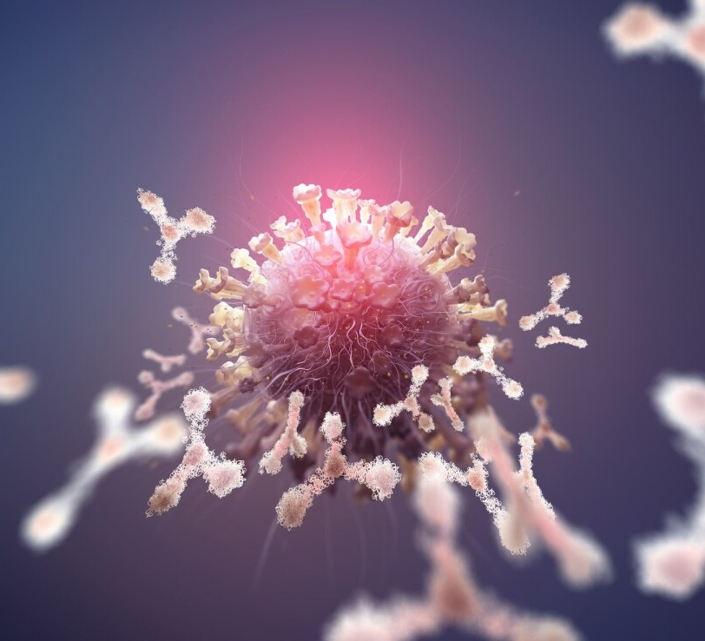
Immunologi
Immunologi är en vetenskaplig gren som studerar immunsystemet, vilket försvarar mot patogener
Patogener (grek. pathos = lidande, gennao = alstra) = smittämnen
Notes:
Gennao liknar genesis = skapande / framkallande

Slide 3
Specifikt och icke-specifikt
Immunförsvaret har under evolutionen utvecklats som skydd mot infektionssjukdomar orsakade av sjukdomsalstrare
Virus, bakterier, urdjur, maskar och svampar
Ständig kamp mellan immunförsvar och patogener raffinerade försvarssystemet in i tre olika nivåer
Första två nivåer tillhör det medfödda, icke-specifika immunförsvaret
Tredje nivå tillhör det adaptiva och specifika försvaret
Alla tre nivåer samverkar!
Notes:
Urdjur = protozoer (encelliga eukaryota och får näring från organiskt material (heterotrofa)

Slide 4
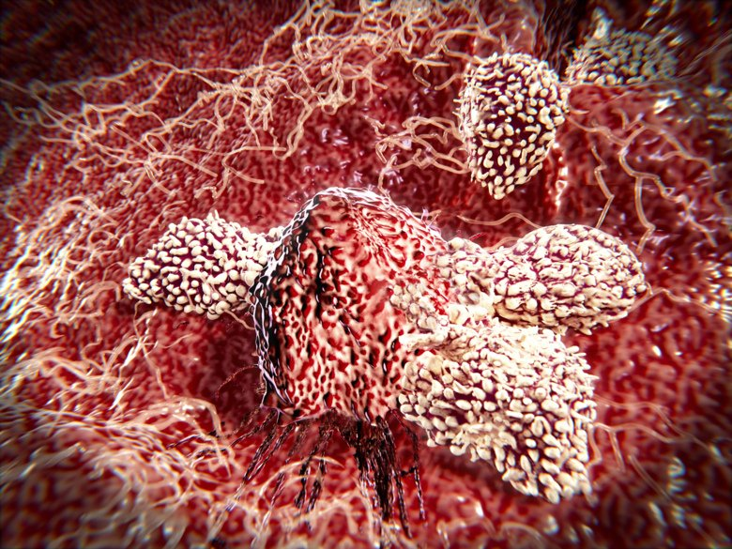
Immun
Om kroppens försvar kan bekämpa en patogen innan den hinner orsaka sjukdom är man immun
Immun mot sjukdomen som just den patagenen orsakar
Immunterapi är ett sätt att ”hjälpa” immunsystemet att upptäcka och oskadliggöra cancerceller
Cancerceller kan skydda sig från att bli upptäckt av immunförsvaret

Slide 5
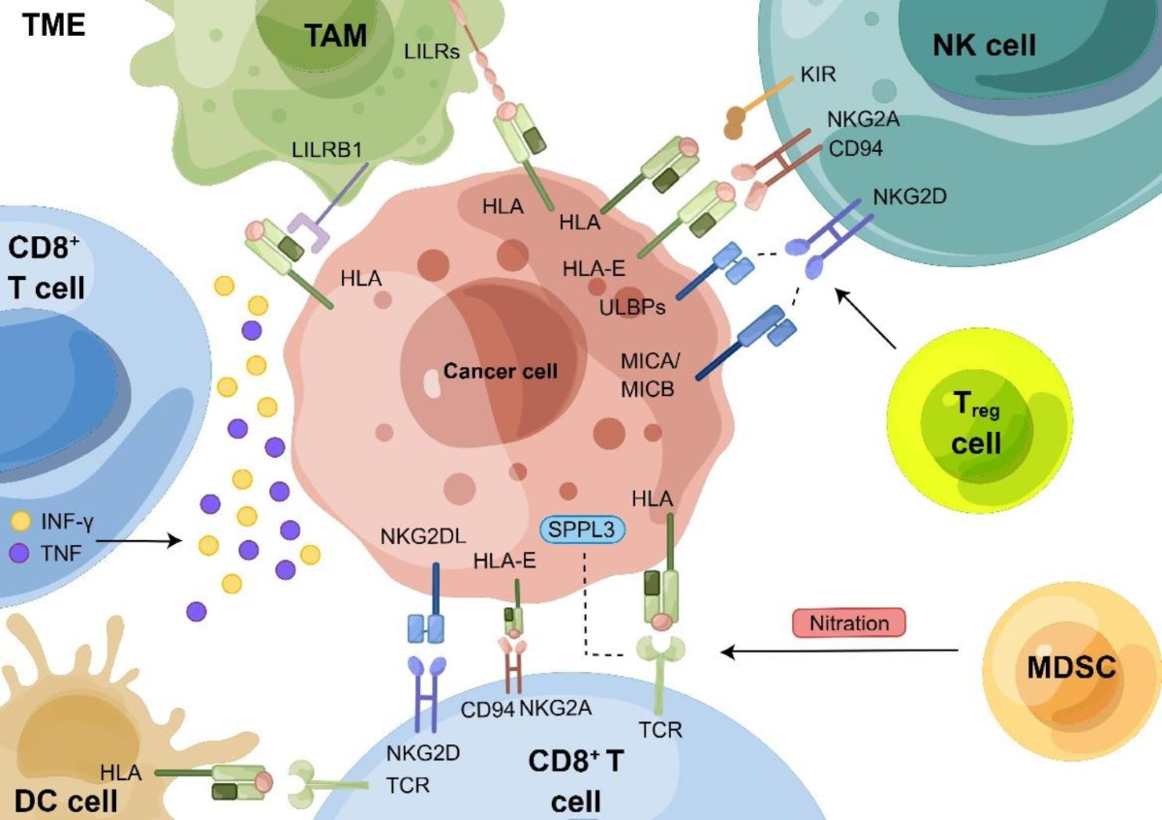
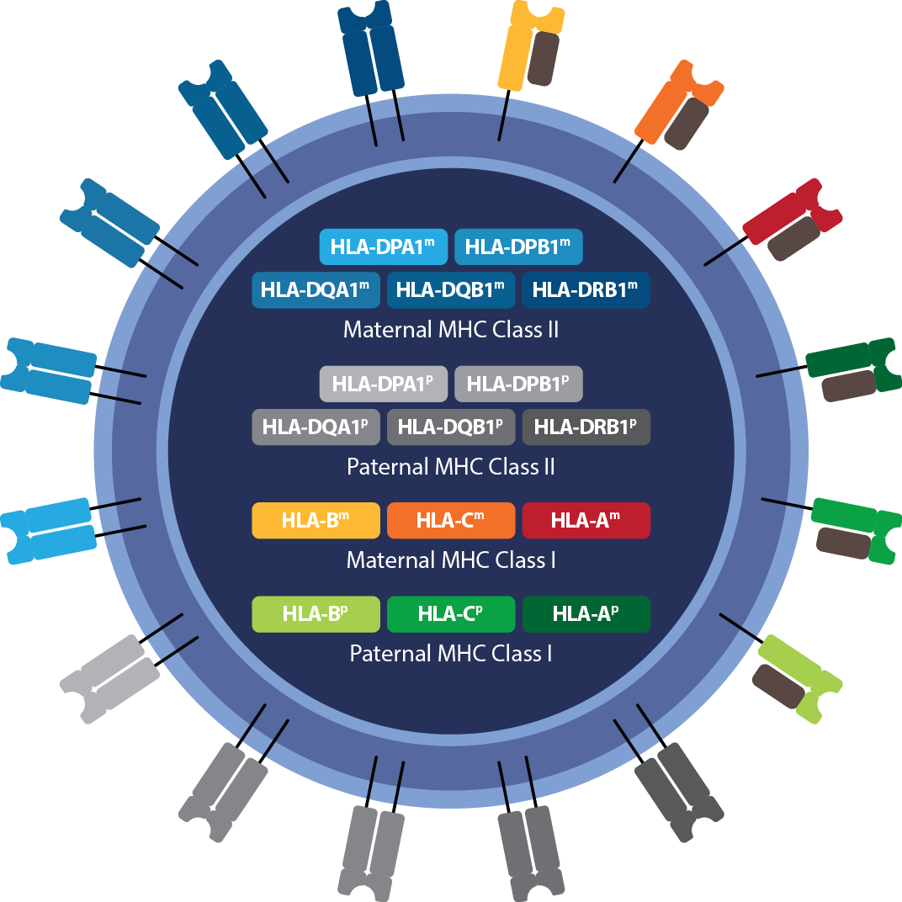
Igenkänningsmolekyler
Immunförsvaret måste kunna urskilja fiender från egna kroppsceller
Hos ryggradsdjuren har alla celler komplex av ”igenkänningsmolekyler” som kallas MHC (Major Histocompatibility Complex) på sin yta
Förutom röda blodkropparna
MHC gör så att varje individ har en personlig id-kod på sina celler
Hos människor kallas dessa molekyler HLA (Human Leukocyte Antigen)
Notes:
Kan orsaka problem med avstötning av organ i samband med transplantationer → allt som saknar rätt id-kod betraktas som främmande

Slide 6
Första försvarsnivå

Slide 7
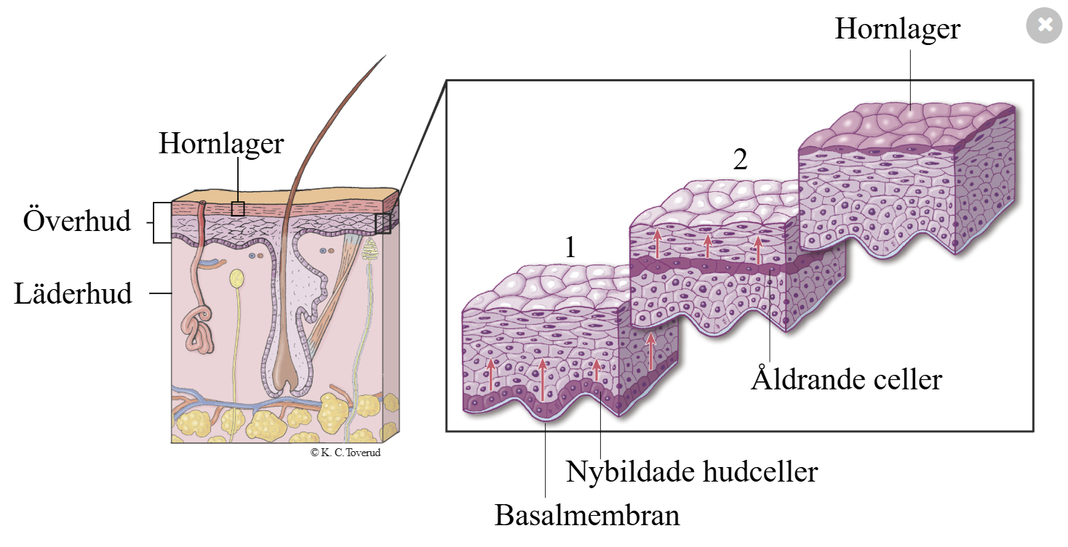
Första försvarsnivå
Det första försvarsnivå är fysiska och biokemiska barriärer
Huden är uppgjort av flerskiktade epitel
Svårgenomtränglig barriär för mikroorganismer
Yttre hudcellerna är förhornade
Fyllda med proteinet keratin som gör de hårda

Slide 8
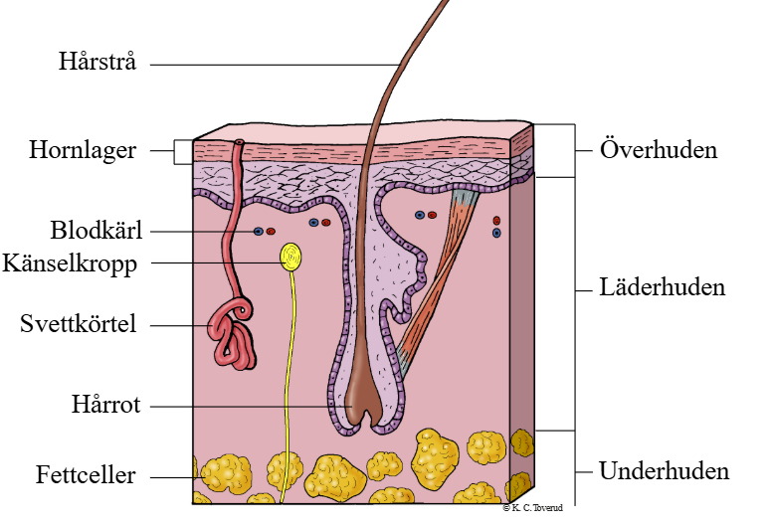
Första försvarsnivå
Talgkörtel
Talg- och svettkörtlar motverkar bakterietillväxt
Håller pH på en låg nivå med hjälp av ämnen som är giftiga för bakterier
Lysosymer
Enzymer som angriper bakterie cellvägg
Bakterieceller öppnar och dör s.k. lyserar
Notes:
Talg är ett naturligt, oljigt ämne som produceras i huden

Slide 9
Första försvarsnivå
Nyttiga bakterier finns på huden som är anpassade till den speciella miljön
Konkurrera med sjukdomsalstrande bakterier
Spjälka fettämnen i talg till fettsyror som bidrar till lägre pH nivåer
Slemhinnor
Mag-tarmkanalen, andningsvägarna, urinsystemet, vaginan har kontakt med kroppens omgivning utan att ha förhornade epitelceller
Deras epitelceller producerar slem och då kallas de slemklädda kroppsytor för slemhinnor
Slemmet hindrar epitelvävnaden från att torka och spricka
Notes:
Luftvägen har flimmerhår och transporterar upp slem med mikroorganismer och smutspartiklar till svalget
Mikroorganismer som sväljs, oskadliggöras av saltsyran och pepsinet i magsäcken
I tarmarna nybildas epitelceller i snabbt takt. Gamla avlägsnas (med bakterier) via avföring
Ögonen har tårvätskan som även innehåller lysosymer

Slide 10
Andra försvarsnivå

Slide 11
Andra försvarsnivå
Icke-specifika vita blodkroppar
När patogener tränger sig igenom den första försvarsnivå får de direkt motstånd av icke-specifika vita blodkroppar
Dessa vita blodkroppar finns i blod och lymfa, men kan patrullera ute i kroppens vävnader
Spåra kemiska ämnen som frigörs från mikroorganismerna eller från angripna celler
Reflexmässiga rörelser kallas kemotaxier
Fagocyterar (omsluter) patogener och bryter ner dem med enzymer

Slide 12
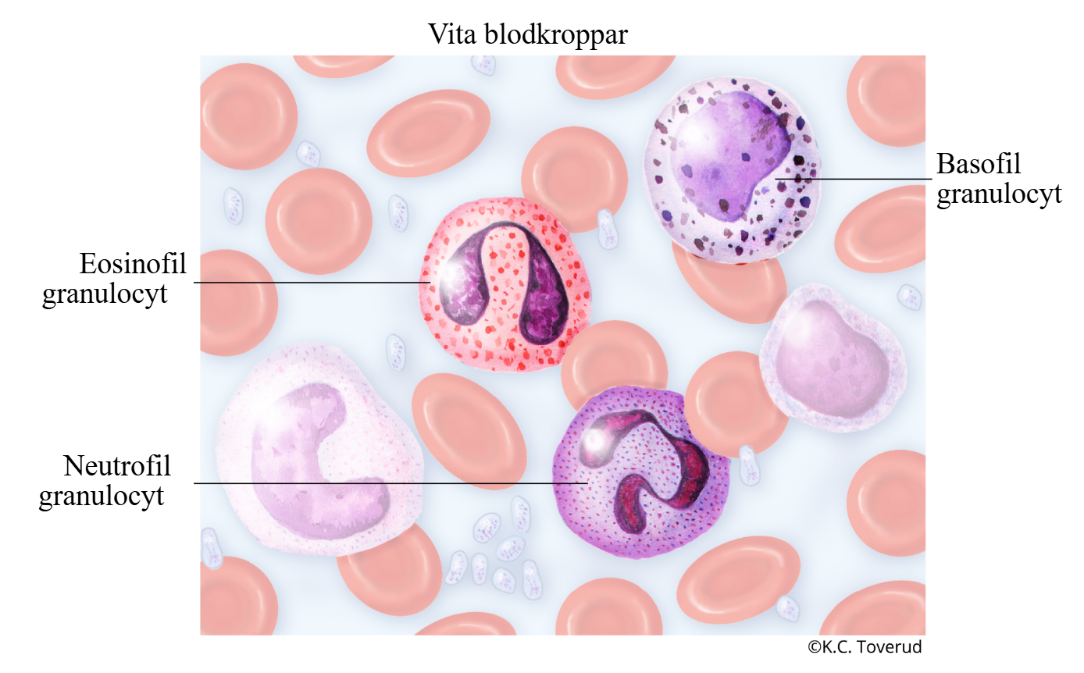
Andra försvarsnivå

Slide 13
Andra försvarsnivå
Granulocyter
lat. granum = korn
Känns igen på sin korniga cellplasma
Vesiklar som innehåller enzymer som bryter ner patogener

Slide 14
Andra försvarsnivå
Granulocyter
Neutrofila granulocyter utgör normalt en stor del av våra vita blodkroppar
Fagocyterar bakterier och encelliga svampar som de hittar via kemotaxi

Slide 15
Andra försvarsnivå
Granulocyter
Eosinofila granulocyter utgör endast en liten del av de vita blodkropparna
Avger enzymer som förstör flercelliga parasiter som t.ex. maskar

Slide 16
Andra försvarsnivå
Granulocyter
Basofila granulocyter utsöndrar signalämnet histamin där man t.ex. har skurit sig eller drabbats av en infektion
Histamin vidgar blodkärlen så att blodflödet ökar till drabbat området
Samtidigt förstoras porerna i kapillärernas väggar för att fler vita blodkroppar ska komma fram

Slide 17
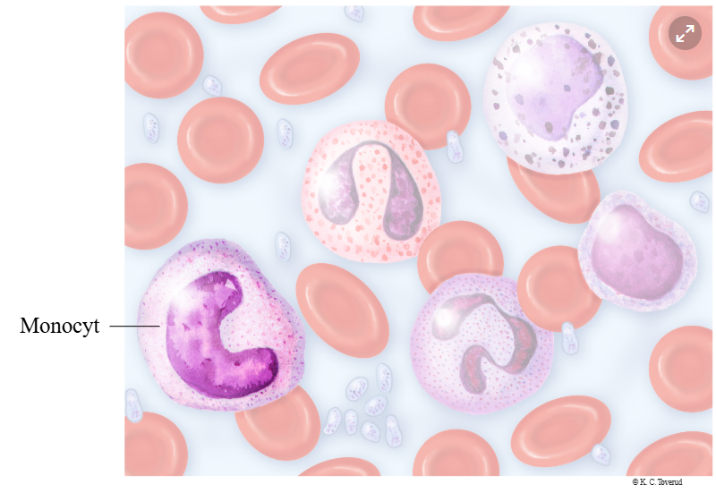
Andra försvarsnivå
Monocyter och makrofager
Monocyter (en typ av vita blodkroppar) bildas i benmärg från samma stamcell som granulocyter
Monocyter finns i blodet ca 1 dygn, därefter vandrar de ut i vävnader och mognar till makrofager

Slide 18
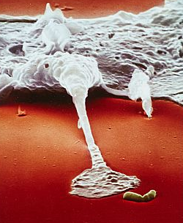
Andra försvarsnivå
Monocyter och makrofager
Makrofager slukar bakterier
Makrofager tar hand om död vävnad och tillhör kroppens ”städpatrull”
Mer långlivade än granulocyter och mer effektiva
Orientering sker via kemotaxi och avge själva ämnen som lockar fler vita blodkroppar till infekterade ställe
Presenterar fragment från patogenerna för det specifika försvaret
Antigenpresentatör

Slide 19
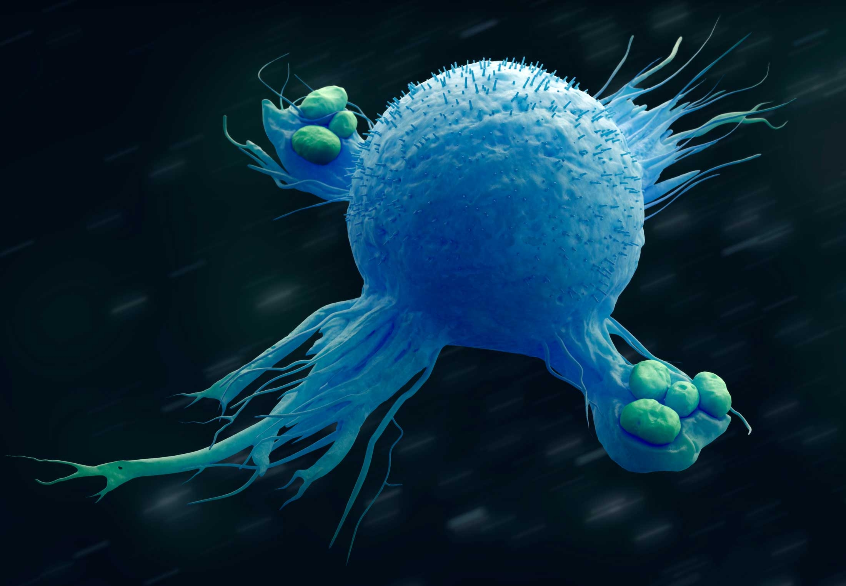
Andra försvarsnivå
Dendritiska celler
grek. dendron = träd
Har utskott som påminner om grenarna på ett träd
Finns i hudens och slemhinnornas vävnader och fagocyterar patogener
Antigenpresentatör
Notes:
Lymfknutor är där dendritiska celler presenterar antigen för det specifika försvaret

Slide 20
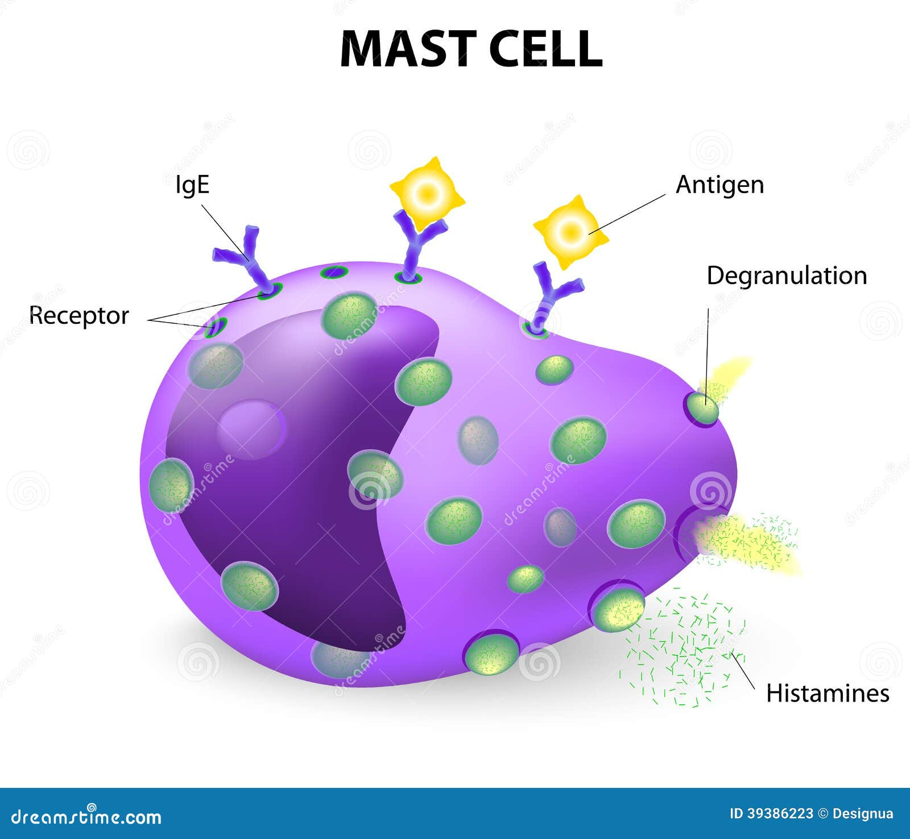
Andra försvarsnivå
Mastceller
Finns överallt i kroppen
Aktiveras vid allergiska reaktioner och frisätter stora mängder inflammatoriska ämnen t.ex. histamin
Histamin får slemhinnorna att svullna och luftrören att dras samman
Förekommer vid sjukdomar som åderförkalkning, ledgångsreumatism och cancer
Notes:
Försöker att få bort patogen

Slide 21
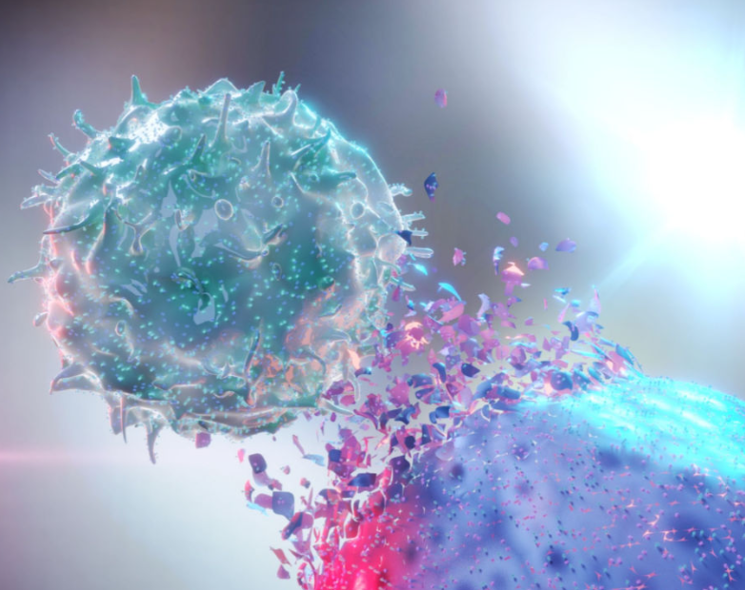
Andra försvarsnivå
NK-celler
NK-celler (Natural Killer Cells) förstör virus-infekterade celler
Celler med virus gömt i sig har avvikande MHC molekyler som NK-celler verkar mot
NK-celler tvingar de cellerna till apoptos
NK-celler kan även döda tumörceller på det sättet
Notes:
MHC – Major Histocompatibility Complex = igenkänningsmolekyl
Apoptos leder till avknoppningar av cellmembranet som kan slukas upp av fagocyterande blodkroppar

Slide 22
Andra försvarsnivå
Inflammation
Inflammation är en icke-specifik försvarsreaktion till en mekanisk skada (t.ex. skärsår) eller en infektion
Skadade celler, mastceller och fagocyter släpper ut cytokiner (signalämnen) som sätter igång inflammationen
Utvidgar blodkärlen
Svullna kapillärvägar
Om en inflammation pågår länge ansamlas fagocyter som har förbrukats och dött
Trögflytande vätska som kallas var
Notes:
Histamin är ett exempel av en cytokin
Blodplättar kommer till området för att börja läkningsprocess
Neutrofila granulocyter och andra vita blodkroppar medföljer och kämpar mot patogener
Svullna kapillär leder till mer blodvätska ur kärlen som sköljer cellerna = ömmande svullnad

Slide 23
Andra försvarsnivå
Feber
Febern framkallas av ämnen som kallas pyrogener av fagocyter (och vissa bakterier)
Pyrogener ”vrida upp” kroppens termostat
När temperaturen överstiger 38ºC hämnas förökningen av många bakterier och virus
Samtidigt arbetar immunförsvaret snabbare
Vid temperaturer över 43ºC börjar kroppens egna celler att dö
Vid temperaturer över 45ºC koagulerar proteiner, vilket är livsfarligt
Notes:
Kroppens termostat är hypotalamus som sitter i hjärnan

Slide 24
Andra försvarsnivå
Interferoner
Signalämne som sprids av celler som har angripits av virus
Skyddar celler som ännu inte har infekterats
Interferoner fäster vid cellmembranet som bildar proteiner som förhindrar att virus förökar sig i cellen
Interferoner aktiverar NK-celler och makrofager

Slide 25
Andra försvarsnivå
Komplementproteiner
Plasmaproteiner som ingår i blodet som tillhör det icke-specifika försvaret men utgör ett komplement till det specifika försvaret
Få bakterier att lysera och dö
Bilda signalämnen som lockar fagocyter till en plats
Fäster vid bakterier så att dessa lättare upptäcks och slukas av fagocyter
Förekommer inaktiva i blodet, men förändras och blir aktiva när de kommer i kontakt med bakterier eller virus

